Slide 1


Tecnólogo Informático Proyecto final
Integrantes
Andrés Aldao
Alejandro Fontes
Mauricio Rodríguez
Tutor
Martín Rodríguez

Slide 2

Agenda
Contexto
Objetivos
Gestión y planificación
Proceso de desarrollo de la solución
Desarrollo del proyecto
Trabajos a futuro
Conclusiones

Slide 3

Contexto
Conceptos
Casos de estudio

Slide 4

E-commerce
Compra y venta de bienes o prestación de servicios
Negociaciones previas
Entre otras actividades…

Slide 5

Marketplace
Ventajas
Desgeografización
Mejores precios
Entre otros
Desventajas
Seguridad

Slide 6



Casos de estudio

Slide 7

Objetivos y resultados esperados
Diferentes perspectivas
Proyecto final
Aplicación a desarrollar

Slide 8


Gestión y planificación
Criterios de planificación
Etapas y herramientas
Gestión
Versionado
Manejo de incidencias

Slide 9
Desarrollo de la aplicación
Metodología
Iterativa-Incremental
Análisis
Diseño
Pruebas
Implementación

Slide 10

Análisis
Ésta etapa implica:
Estudio del problema planteado
Relevamiento de funcionalidades

Slide 11

Diseño
Detallar lo previamente especificado:
Diagramas de Comunicación
Diagramas de Clase de Diseño
Modelo de Datos

Slide 12

Arquitectura del sistema
Capa de Servicios
Capa de Negocio
Capa de Persistencia

Slide 13







Implementación

Slide 14


Algunas cualidades logradas:
Interfaz amigable y fluida
Seguridad
Robustez
Mayor accesibilidad
Entre otros…

Slide 15

Trabajo a futuro
Redes sociales
Medios de pago
Testing
Seguridad
Y mas…

Slide 16

Conclusiones
E-commerce
Proyecto

Slide 17
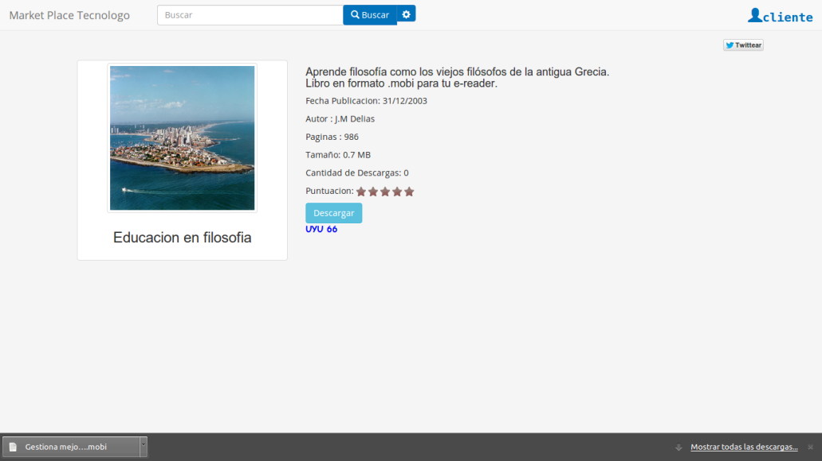
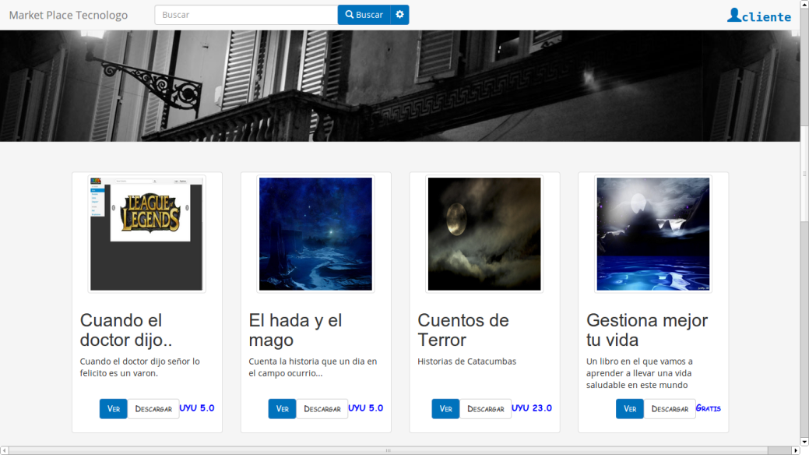
Demo

Slide 18

¿Preguntas?

